Slide 1


Soustava kosterní prvoků až měkkýšů
Tematická oblast | Biologie – biologie živočichů
Datum vytvoření | 6. 9. 2012
Ročník | 3. ročník čtyřletého G a 7. ročník osmiletého G
Stručný obsah | Prezentace k doplnění a procvičení fylogeneze kosterní soustavy u bezobratlých.
Způsob využití | Postupně procházíme listy prezentace a plníme úkoly.
Autor | RNDr. Ilona Houšková
Kód | VY_ 32_ INOVA CE_ 32_BHOU06
Gymnázium a Jazyková škola s právem státní jazykové zkoušky Zlín

Slide 2
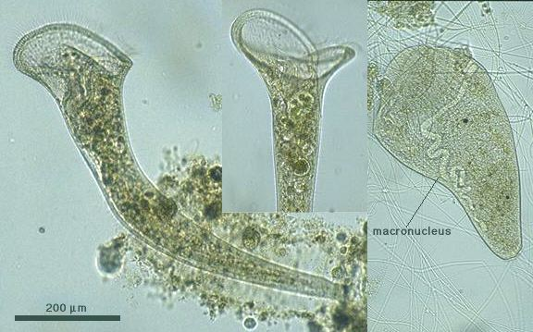
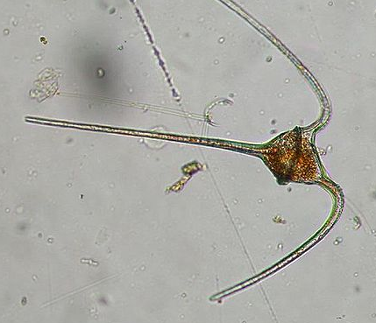
PRVOCI
Organely opory vně buňky:
pelikula (nálevníci)
Obr. 1
Mrskavka
chitinózní pancíře (obrněnky)
Obr. 2
Trojrožec

Slide 3
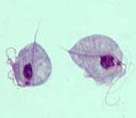
PRVOCI
schránky z písku, kamínků (krytenky),
schránky z anorganických látek, např. CaCO₃, SiO₂ (dírkonošci).
Organely opory uvnitř buňky:
axostyl - tyčinka vystužující tělo (bičenky)
Obr. 3

Slide 4
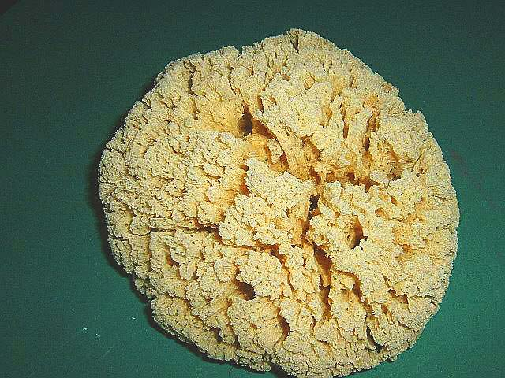
HOUBY
U hub se vytváří vnitřní kostra.
Je složená z křemičitých nebo vápenitých jehlic vylučovaných skleroblasty, nebo vnitřní kostra ze sponginových vláken vytvářených spongoblasty.
Nachází se v mezoglei.
Jehlice i vlákna mohou mít různý tvar.
Obr. 4
Sponginová kostra

Slide 5
Řešte úkoly:
Úkoly
Vyjmenujte organely opory vně buňky prvoků.
Co tvoří kostru hub?
Řešení
Jsou to pelikula, chitinózní pancíře, schránky z písku, kamínků, schránky z anorganických látek, např. CaCO₃, SiO_{2.}
Kostra je složená z křemičitých nebo vápenitých jehlic vylučovaných skleroblasty, nebo vnitřní kostra ze sponginových vláken vytvářených spongoblasty.

Slide 6
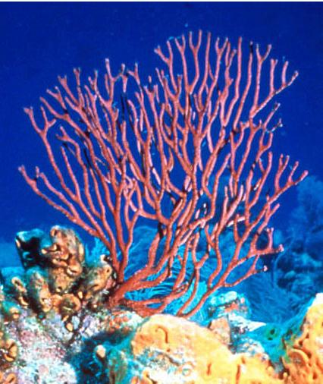
ŽAHAVCI
Vnější kostra - pokrývá celé tělo korálů s výjimkou předního konce chapadel.
U některých se odchlipuje a vytváří kalich.
Je vápenitá, bílkovinná (koralin) nebo chitinózní.
Je vylučována ektodermem.
Obr. 5

Slide 7
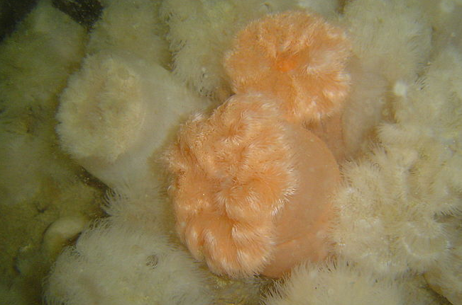
ŽAHAVCI
Vnitřní kostra - vytváří se u osmičetných korálů jako vápenité přepážky.
Je produkována mezogleou.
Opornou funkci plní i mezoglea - nezmaři, medůzy, sasanky.
Obr. 6

Slide 8
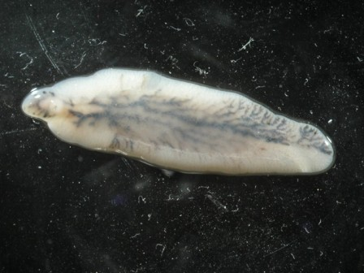
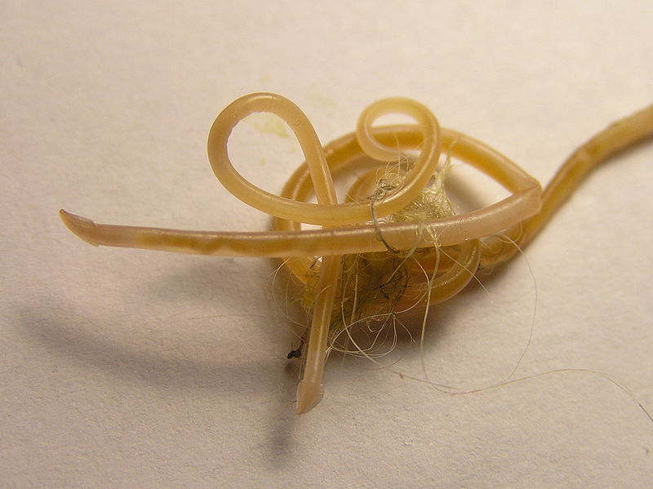
PLOŠTĚNCI a HLÍSTICE
Kostra není vytvořena.
Můžeme za ni považovat kutikulu.
Obr. 8
Obr. 7

Slide 9
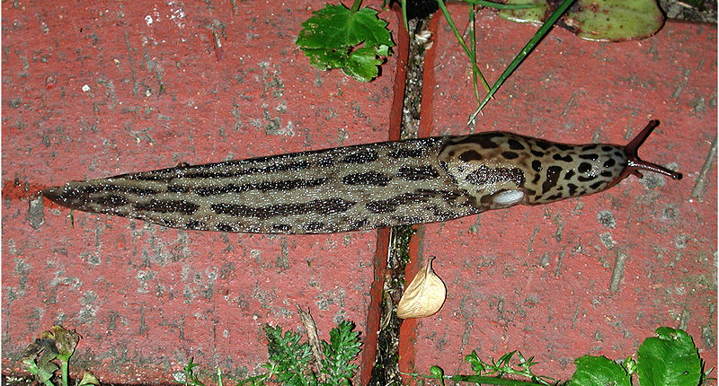
MĚKKÝŠI - vnější kostra
Jsou to lastury, ulity a sepiová kost, které vznikají činností pláště (viz pokryv tělní).
U některých druhů je redukována (např. slimáci, plzáci).
Obr. 9

Slide 10
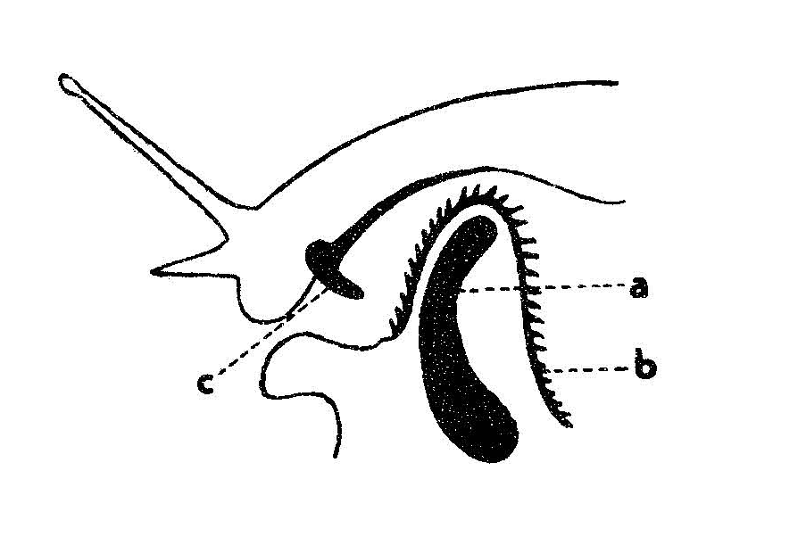
MĚKKÝŠI - vnitřní kostra
Je to chrupavka (např. plži) zpevňující ústní pásku (subradulární chrupavka).
Oporný systém dutiny plžů:
subradulární chrupavka
radula (ústní páska)
s chitinovými zoubky
horní čelist
Obr. 11

Slide 11
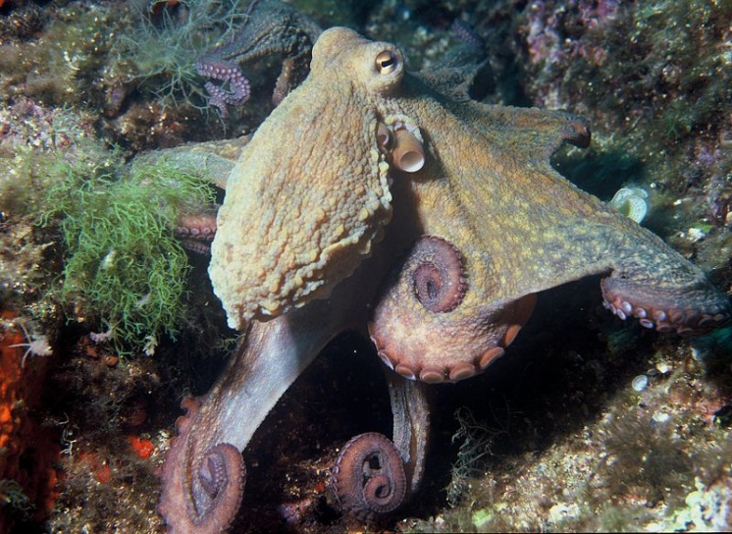
MĚKKÝŠI - vnitřní kostra
U hlavonožců je chrupavčité mozkové a oční pouzdro.
Obr. 10

Slide 12
Řešte úkol:
Úkol
Popište obrázek oporného systému dutiny plžů.
Řešení
subradulární chrupavka
radula s chitinovými zoubky
horní čelist

Slide 13
Informační zdroje
ZICHÁČEK, Vladimír. Zoologie. Olomouc: Fin, 1995, ISBN 80-85572-74-5.
PAPÁČEK, Miroslav; MATĚNOVI, Vlasta A Josef; SOLDÁN, Tomáš. Zoologie. Praha: Scientia, 2000, ISBN 80-7183-203-0.
KUBIŠTOVÁ, Iva; JŮVOVÁ, Alena. Přehled zoologie. Brno: Paido, 1984, ISBN 80-901737-4-8.
Obr. 1: YUUJI TSUKII. http://commons.wikimedia.org [online]. [cit. 5.9.2012]. Dostupný podle licence CC na WWW: <http://commons.wikimedia.org/wiki/File:Stentor_roeseli_composite_image.jpg?uselang=cs>.
Obr. 2: YUUJI TSUKII. http://commons.wikimedia.org [online]. [cit. 5.9.2012]. Dostupný podle licence CC na WWW: <http://cs.wikipedia.org/wiki/Soubor:Ceratium_sp_umitunoobimusi.jpghttp://commons.wikimedia.org/wiki/File:Stentor_roeseli_composite_image.jpg?uselang=cs>.
Obr. 3: autor neznámý .http://commons.wikimedia.org [online]. [cit. 5.9.2012]. Dostupný podle licence CC na WWW: <http://cs.wikipedia.org/wiki/Soubor:Trichomonas_Giemsa_DPDx.JPG>.
Obr. 4: PENG. http://commons.wikimedia.org [online]. [cit. 5.9.2012]. Dostupný podle licence CC na WWW: <http://commons.wikimedia.org/wiki/File:Schwamm1.jpg?uselang=cs>.
Obr. 5: NOAA. http://commons.wikimedia.org [online]. [cit. 5.9.2012]. Dostupný podle licence CC na WWW: <http://commons.wikimedia.org/wiki/File:Iciligorgia_schrammi.jpg>.

Slide 14
Obr. 6: DANIEL DEVOS. http://cs.wikipedia.org [online]. [cit. 5.9.2012]. Dostupný podle licence CC na WWW: <http://cs.wikipedia.org/wiki/Soubor:NYTAAR_26042006_MeridunSenile2.jpg>.
Obr. 7: FLUKEMAN. http://cs.wikipedia.org [online]. [cit. 5.9.2012]. Dostupný podle licence CC na WWW: <http://cs.wikipedia.org/wiki/Soubor:Fasciola_hepatica.JPG>.
Obr. 8: BEENTREE. http://cs.wikipedia.org [online]. [cit. 5.9.2012]. Dostupný podle licence CC na WWW: <http://cs.wikipedia.org/wiki/Soubor:Toxocara_cati_2_beentree.jpg>.
Obr. 9: G.-U. TOLKIEHN. http://commons.wikimedia.org [online]. [cit. 6.9.2012]. Dostupný podle licence CC na WWW: <http://commons.wikimedia.org/wiki/File:Limax_maximus_6782.jpg?uselang=cs>.
Obr. 10: ALBERT KOK. http://cs.wikipedia.org [online]. [cit. 6.9.2012]. Dostupný podle licence CC na WWW: <http://cs.wikipedia.org/wiki/Soubor:Octopus_vulgaris_2.jpg>.
Obr. 11: převzato z z KNOZ, Jan. Obecná zoologie II. Praha: SPN, 1979, ISBN 17-117 79.

